Slide 1


Slide 2


JavaScript事件处理

Slide 3





事件与事件处理概述
表单相关事件
鼠标键盘事件
页面事件

Slide 4






事件与事件处理概述
什么是事件
JavaScript的常用事件
事件的调用
事件对象

Slide 5

什么是事件
事件是一些可以通过脚本响应的页面动作。
事件名称
click
blur
处理器名称
onclick
onblur

Slide 6
JavaScript的常用事件
事件 | 说明
onclick | 鼠标单击时触发此事件
onmouseover | 当鼠标移动到某对象范围的上方时触发此事件
onmouseout | 当鼠标离开某对象范围时触发此事件
onkeydown | 当键盘上某个按键被按下时触发此事件
onkeyup | 当键盘上某个按键被按下后松开时触发此事件
onblur | 当前元素失去焦点时触发此事件
onfocus | 当某个元素获得焦点时触发此事件
onchange | 当前元素失去焦点并且元素的内容发生改变时触发此事件
onload | 页面内容完成时触发此事件
onunload | 当前页面将被改变时触发此事件

Slide 7

事件的调用
在HTML中调用
<input name="save" type="button" value="保存" onclick="alert('单击了保存按钮');">
<input name="save" type="button" value="保存" onclick="clickFunction();">
<script type="text/javascript">
function clickFunction(){
alert("单击了保存按钮");
}
</script>

Slide 8


在JavaScript中调用
<form id="form1" name="form1" method="post" action="">
<input id="save" name="save" type="button" value="保存">
</form>
<script type="text/javascript">
form1.save.onclick=function(){
alert("单击了保存按钮");
}
</script>
在JavaScript中指定事件处理程序时，事件名称必须小写，才能正确响应事件。

Slide 9
事件对象
在IE浏览器中事件对象是Window对象的一个属性event。
<script type="text/javascript">
function someHandle(event) {
if(window.event)
event=window.event;
}
</script>
在IE中，发生事件的元素通过event对象的srcElement属性获取，而在标准的DOM浏览器中，发生事件的元素通过event对象的target属性获取。

Slide 10
表单相关事件
获得焦点与失去焦点事件
失去焦点内容改变事件
表单提交与重置事件

Slide 11
获得焦点与失去焦点事件
获得焦点事件
onfocus
失去焦点事件
onblur

Slide 12
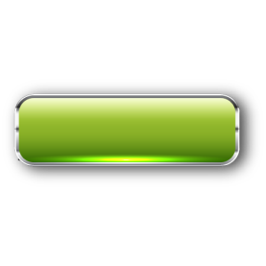
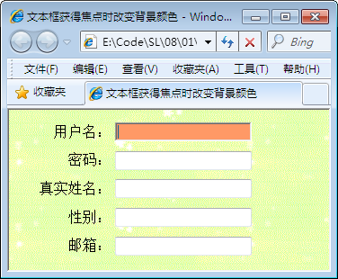
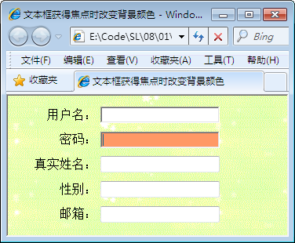
获得焦点与失去焦点事件
实例
在用户选择页面中的文本框时，改变选中文本框的背景颜色，当选择其他文本框时，将失去焦点的文本框恢复为原来的颜色。

Slide 13
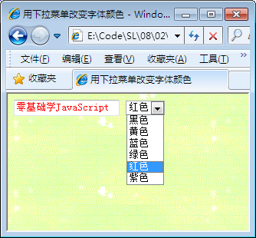
失去焦点内容改变事件
内容改变事件
onchange
实例
当用户选择下拉菜单中的颜色时，通过onchange事件来相应的改变文本框中的字体颜色。

Slide 14
表单提交与重置事件
表单提交事件
onsubmit
表单重置事件
onreset
<form name="formname" onsubmit="return Funname" onreset="return Funname"></form>
函数名

Slide 15
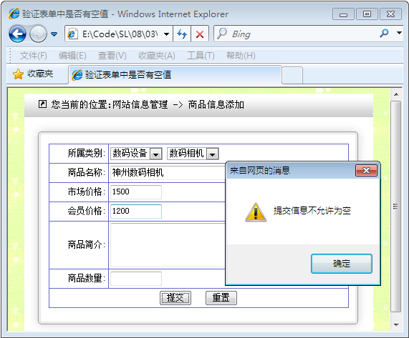
表单提交与重置事件
实例
在提交表单时，通过onsubmit事件来判断提交的表单中是否有空文本框，如果有空文本框，则不允许提交。

Slide 16





鼠标键盘事件
鼠标单击事件
鼠标按下和松开事件
鼠标移入移出事件
鼠标移动事件
键盘事件

Slide 17
鼠标单击事件
鼠标单击事件
onclick
在使用对象的单击事件时，如果在对象上按下鼠标键，然后移动鼠标到对象外再松开鼠标，单击事件无效，单击事件必须在对象上松开鼠标后，才会执行单击事件的处理程序。

Slide 18
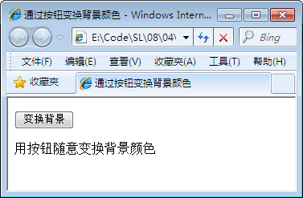
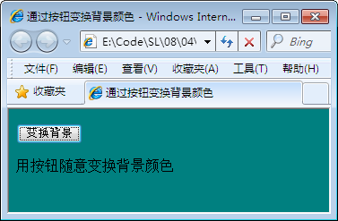
鼠标单击事件
实例
通过单击“变换背景”按钮，动态的改变页面的背景颜色，当用户再次单击按钮时，页面背景将以不同的颜色进行显示。

Slide 19
鼠标按下和松开事件
鼠标按下事件
onmousedown
鼠标松开事件
onmouseup

Slide 20
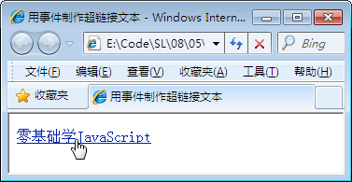
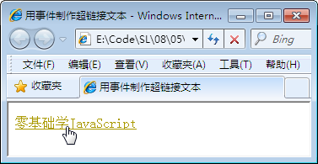
鼠标按下和松开事件
实例
用onmousedown和onmouseup事件将文本制作成类似于<a>（超链接）标记的功能，也就是在文本上按下鼠标时，改变文本的颜色，当在文本上松开鼠标时，恢复文本的默认颜色。

Slide 21
鼠标移入移出事件
鼠标移入事件
onmouseover
鼠标移出事件
onmouseout

Slide 22
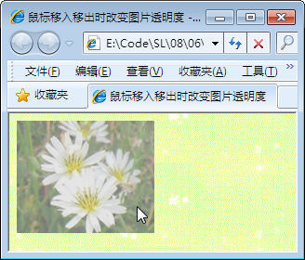
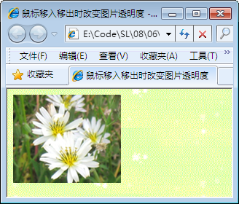
鼠标移入移出事件
实例
应用onmouseover事件和onmouseout事件实现动态改变图片透明度的功能。当鼠标移入图片上时，改变图片的透明度，当鼠标移出图片时，将图片恢复为初始的效果。

Slide 23
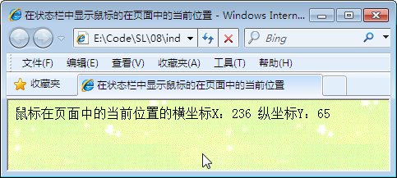
鼠标移动事件
鼠标移动事件
onmousemove
当鼠标在页面中移动时，在页面中显示鼠标的当前位置，也就是（x,y）值。

Slide 24
键盘事件
onkeypress
onkeydown
onkeyup
按键
A~Z
a~z
键码值
65~90
97~122

Slide 25
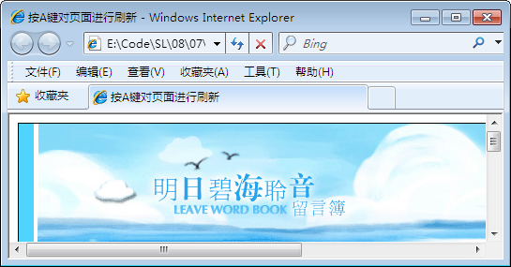
键盘事件
实例
利用键盘中的A键，对页面进行刷新，而无需用鼠标在IE浏览器中单击“刷新”按钮。

Slide 26
页面事件
加载与卸载事件
页面大小事件

Slide 27
加载与卸载事件
页面加载事件
onload
页面卸载事件
onunload

Slide 28
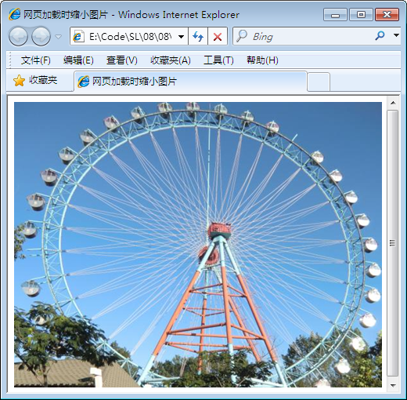
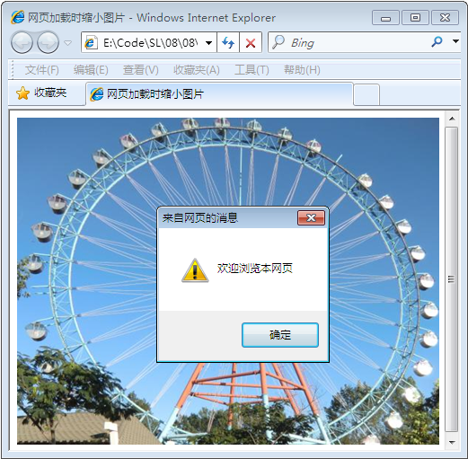
加载与卸载事件
实例
在网页加载时，将图片缩小成指定的大小，当鼠标移动到图片上时，将图片大小恢复成原始大小，并在重载或离开网页时，用提示框显示欢迎信息。

Slide 29
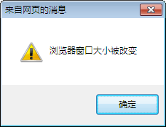
页面大小事件
页面大小事件
onresize
<body onresize="showMsg()">
<script type="text/javascript">
function showMsg(){
alert("浏览器窗口大小被改变");
}
</script>

Slide 30

总结
事件概述
事件处理
表单相关事件
事件应用
鼠标键盘事件
页面事件

Slide 31


